Slide 1
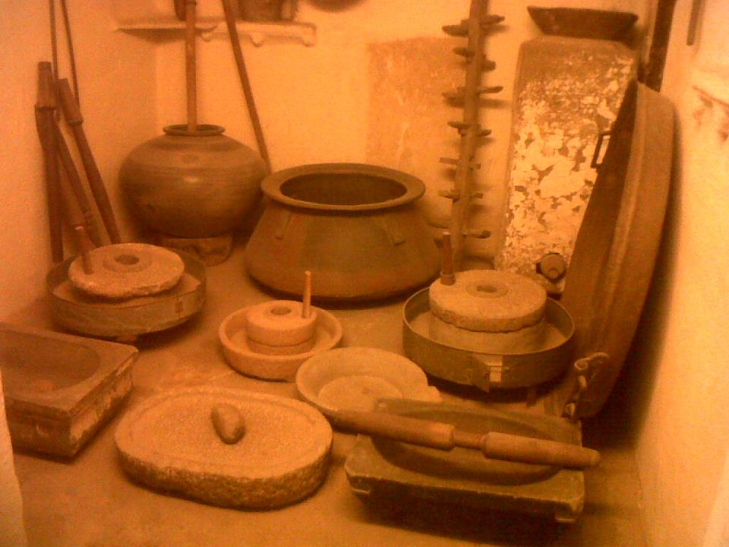
স্বাগতম

Slide 2
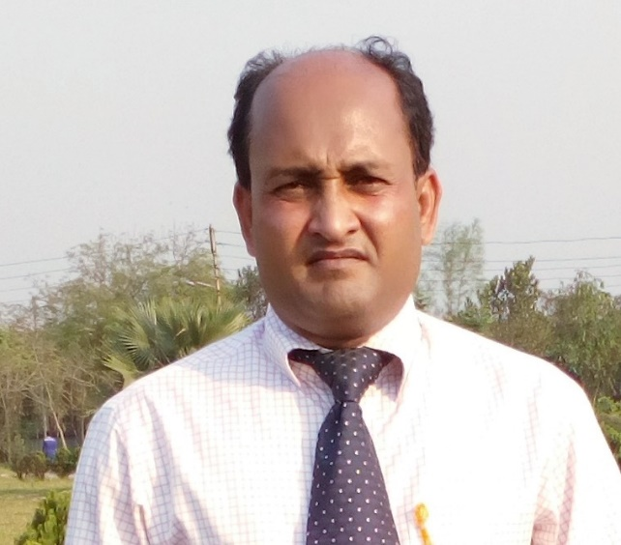
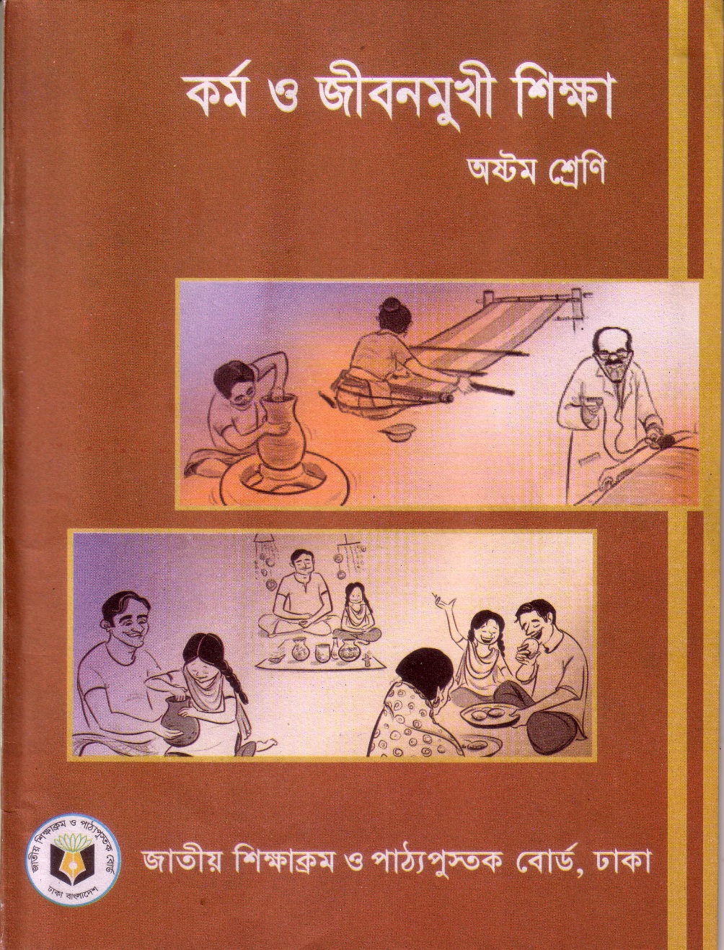
পরিচিতি
শফিকুল ইসলাম
সাজিউড়া উচ্চ বিদ্যালয়,
কেন্দুয়া,নেত্রকোণা।
০১৭১৬৬৩১৭৪৫
অধ্যায়: ১, পাঠ:, ৫ সময় ৫০ মিনিট

Slide 3
শিখনফল
এই পাঠ শেষে শিক্ষার্থীরা---
১। বিভিন্ন ধরণের পাত্রের নাম বলতে পারবে
২। বিভিন্ন ধরণের পাত্রের নান্দনিক প্রসারের অবস্থা বর্ণনা করতে পারবে।
৩। হাড়ি-পাতিল তৈরিতে কায়িকশ্রম ও মেধাশ্রমের গুরুত্ব বিশ্লেষণ করতে পারবে।

Slide 4
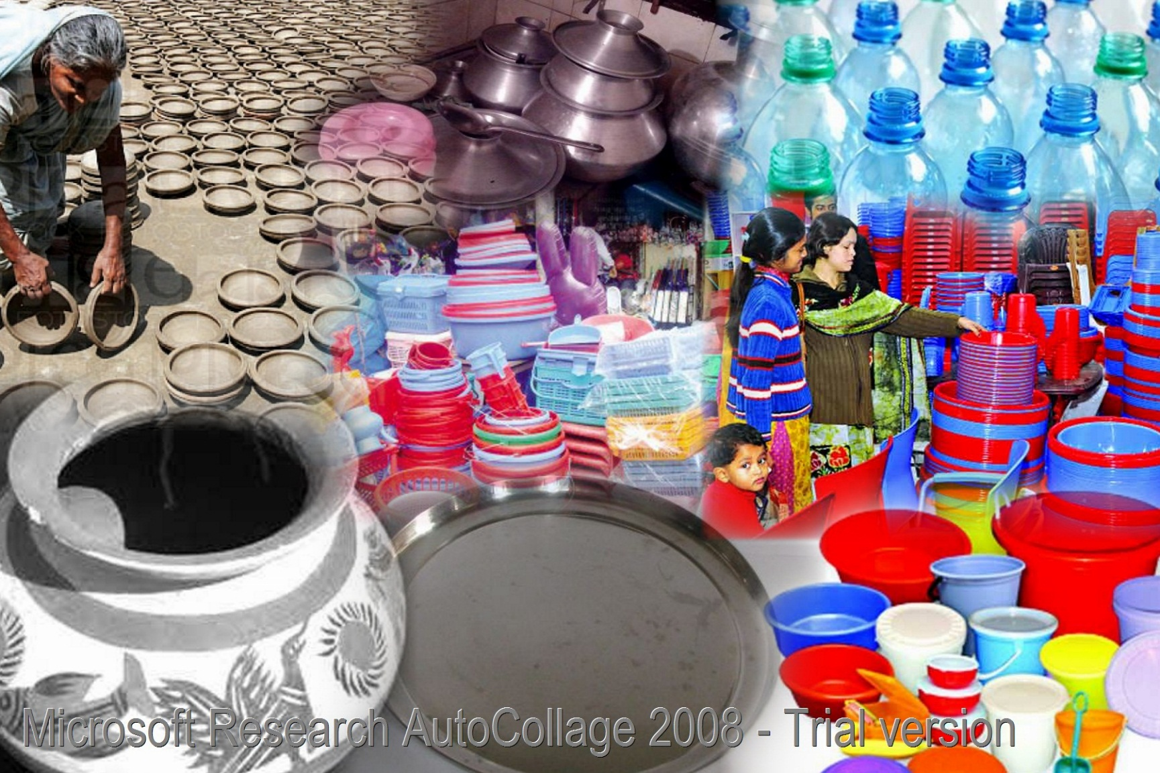
পাত্র নিয়ে যত কথা
ছবি দেখে কী বোঝা যায়?
বিভিন্ন ধরনের পাত্র

Slide 5
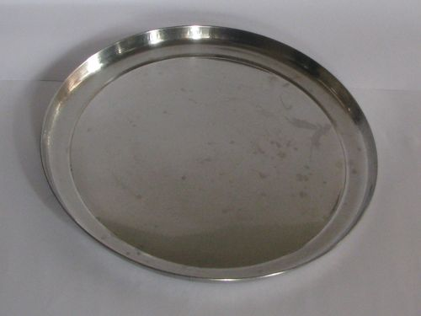
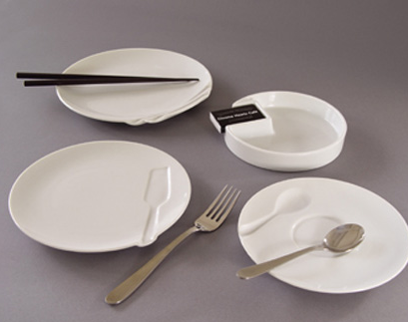
এগুলো কিসের ছবি
থালা
এগুলো সবই পাত্র

Slide 6
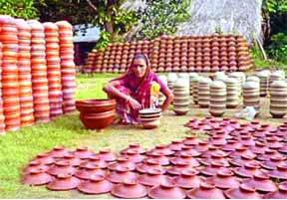
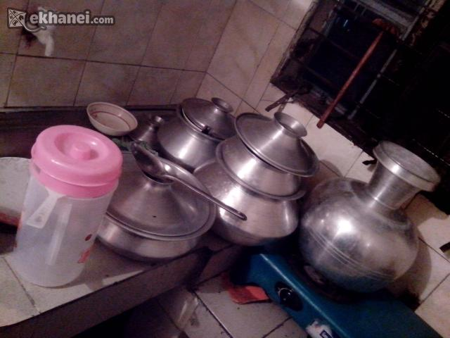
এগুলো কিসের ছবি?
মাটির হাড়ি ও ঢাকনা
টিনের কলস
এগুলো সবই পাত্র

Slide 7
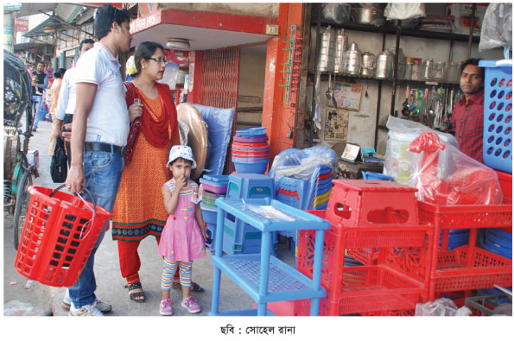
জোড়ায় কাজ
এখানে উল্লেখ করা হয় নি এমন আরও কিছু পাত্রের নাম লিখ।

Slide 8
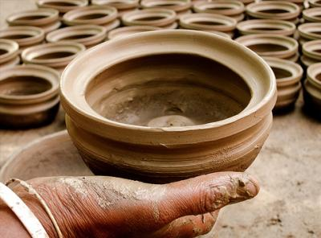
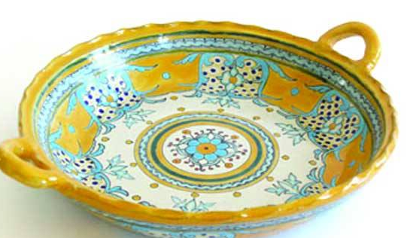
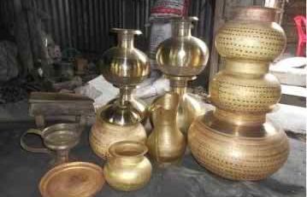
ছবির জিনিসগুলো কী দিয়ে তৈরি এবং কোন কাজে ব্যবহার হয়?
মাটির তৈরি
চীনা মাটির তৈরি
কাসার তৈরি
১। রান্নার কাজে ব্যবহার হয়। ২। খাবার রাখার জন্য ব্যবহার হয়। ৩। পানি রাখার জন্য ব্যবহার হয়।

Slide 9
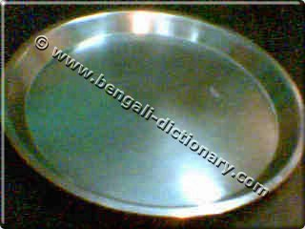
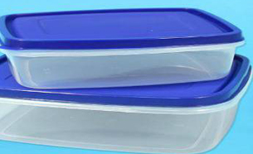
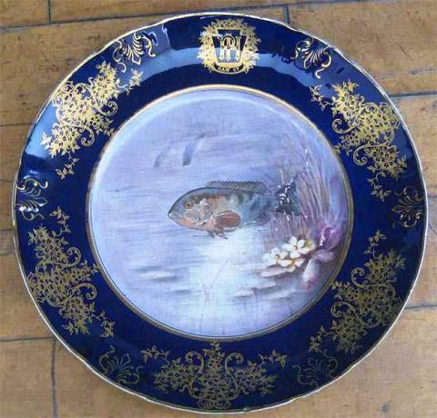
ছবির জিনিসগুলো কী দিয়ে তৈরি এবং কোন কাজে ব্যবহার হয়?
স্টিল দ্বারা তৈরি
প্লাস্টিক দ্বারা তৈরি
মেলামাইন দ্বারা তৈরি
ভাত খাওয়া যায়, টিফিন রাখা যায়।

Slide 10
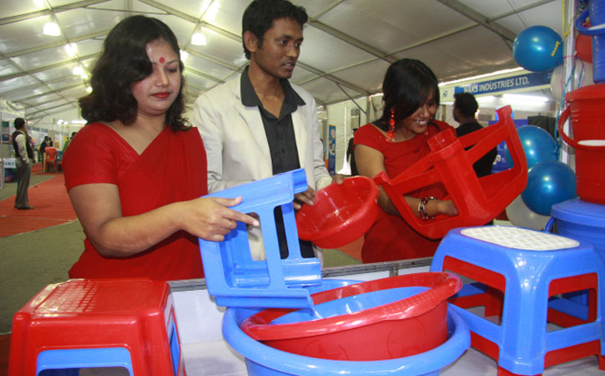
দলগত কাজ
পাত্র তৈরিতে কায়িকশ্রমের পাশাপাশি মেধাশ্রমের গুরুত্ব কতটুকু ব্যাখ্যা কর।

Slide 11
মূল্যায়ন
সঠিক উত্তর বের কর
১। যারা মাটির পাত্র তৈরি ও নকশা করে তারা সমাজে কী নামে পরিচিত?
(ক) কুমোর
(খ) কামার
(গ) রন্ধনশিল্পী
(ঘ) চিত্রশিল্পী
২। ঢাকার অদূরে কোথায় বাসন-কোসন তৈরির কারখানা আছে?
(খ) নবাবপুরে
ক) নারায়ণগঞ্জে
(ঘ) টাঙ্গাইলে
(গ) মুন্সিগঞ্জে
উত্তর সঠিক হয়েছে
আবার চেষ্টা কর

Slide 12
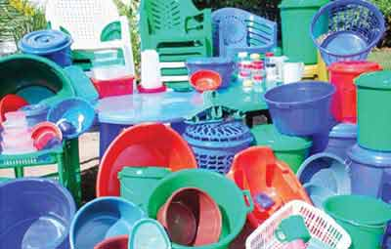
বাড়ির কাজ
তোমার বাড়ির জন্য অতিপ্রয়জনীয় পাত্রগুলো কী কী? পাত্রগুলো কারা তৈরি করেছেন? পাত্রগুলো তৈরি করতে কোন শ্রমের প্রয়োজন হয়েছে? লিখে আনবে।

Slide 13
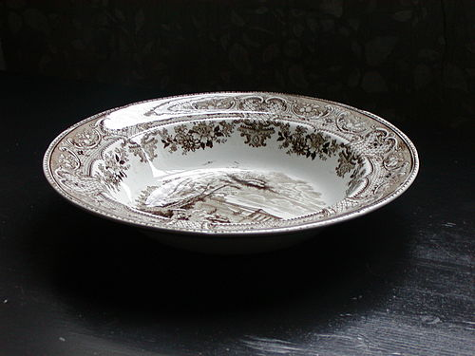
সকলকে ধন্যবাদ

